Slide 1







Bắt đầu

Slide 2



tổ
Tìm tiếng có chứa âm t
thả cá
thợ
tổ
xe ca

Slide 3
Tìm tiếng có âm th
quả thị
quả thị
xẻ
tô mì
tạ

Slide 4
t
tr
r

Slide 5
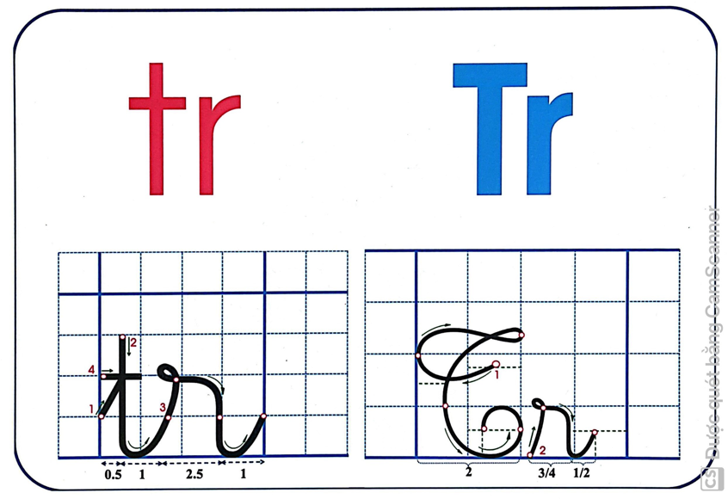

Slide 6
c
h
ch

Slide 7
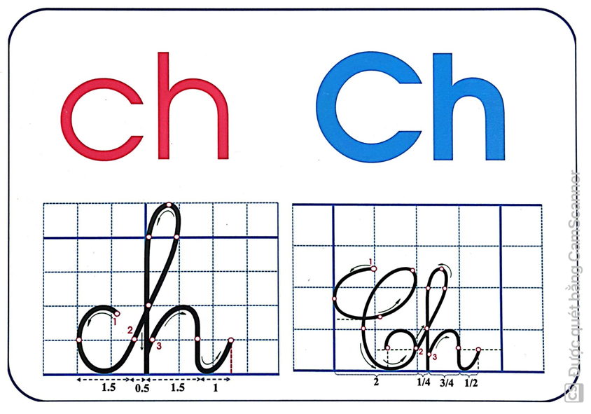

Slide 8
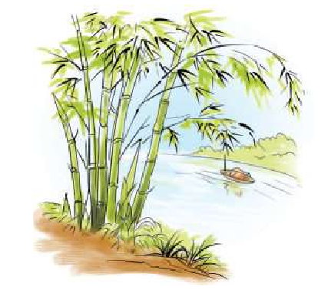

tre
tr
e
tre
tr

Slide 9
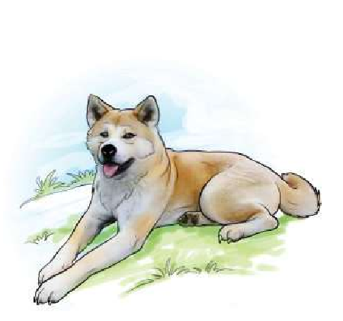
chó
ch
ó
ch
chó

Slide 10

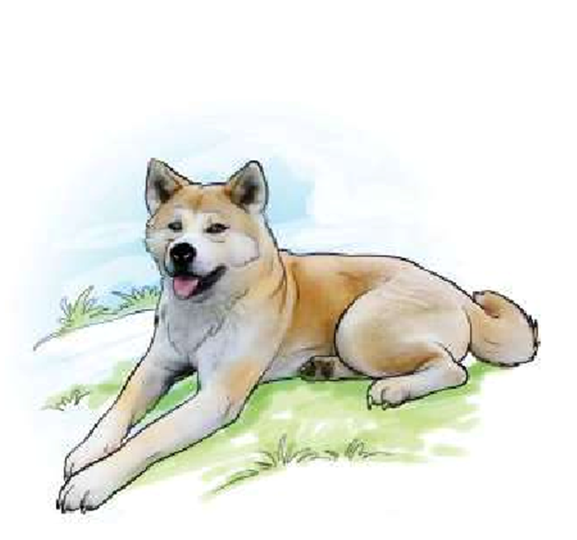
tre
chó

Slide 11
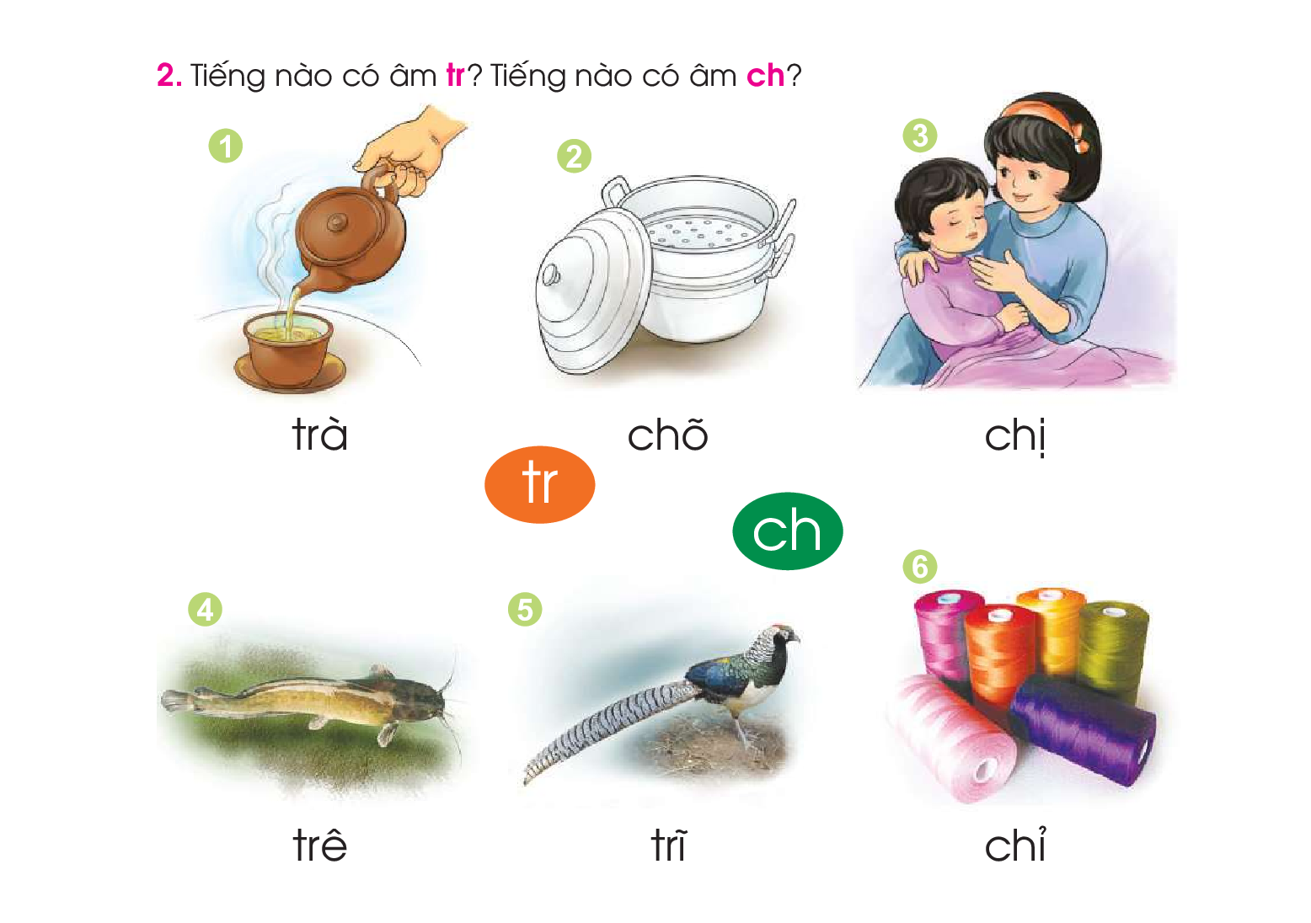

Slide 12



Slide 13
Tìm tiếng ngoài bài có âm:
tr
ch

Slide 14



Thư giãn

Slide 15
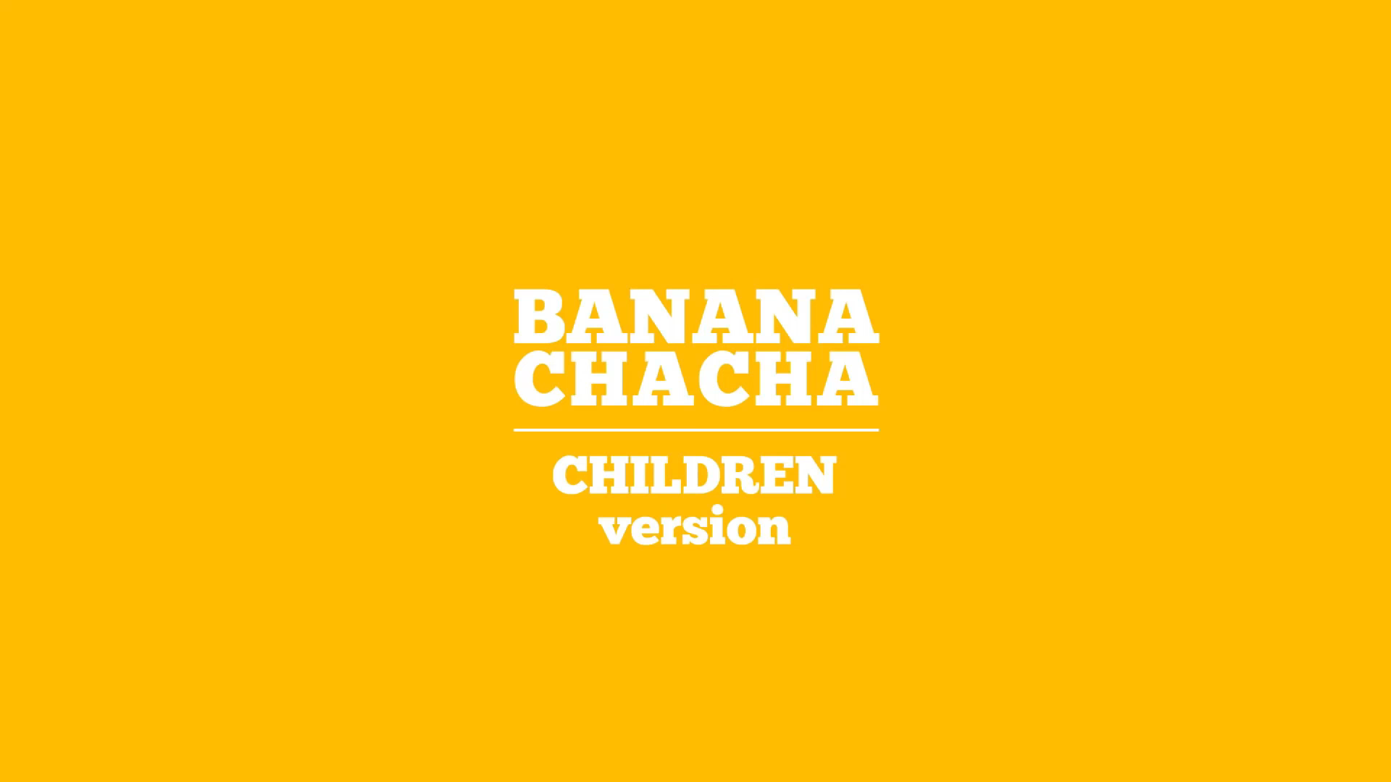

Slide 16
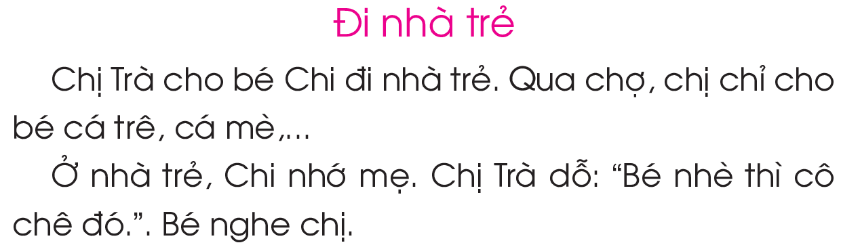
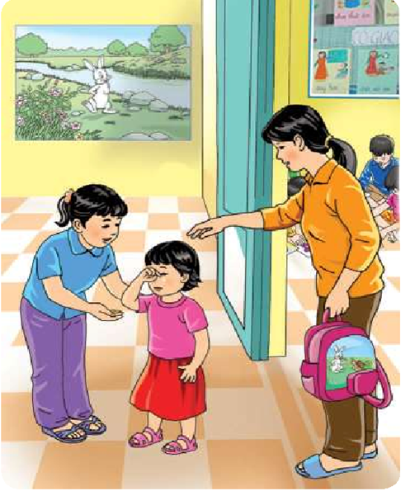
2
1
4
5
3
6

Slide 17
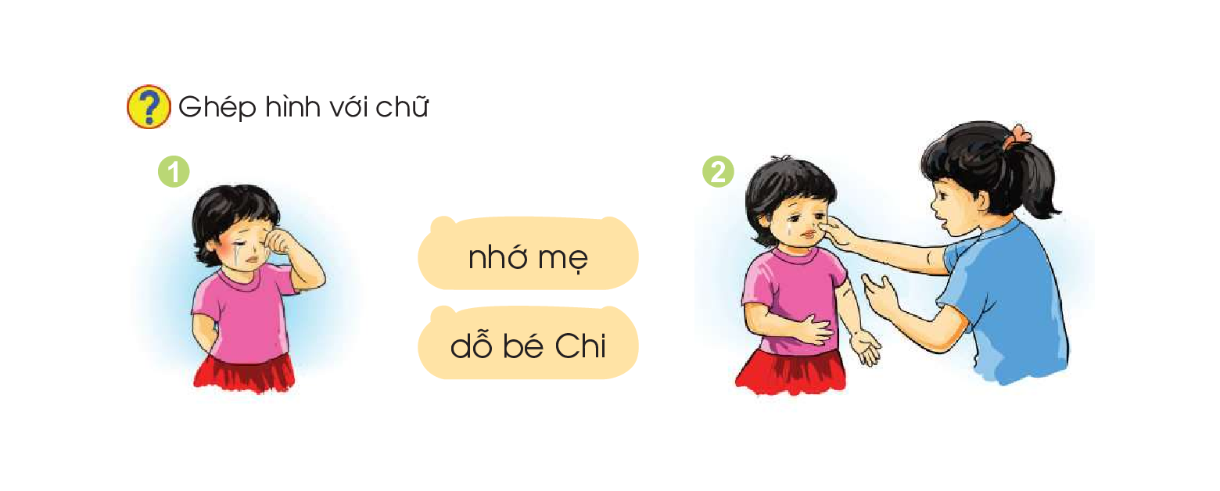

Slide 18



Tập viết

Slide 19


